Slide 1


电子科技大学
概率鲁棒雷达波形设计
面向扩展目标的检测优化
汇报人：王文彪
汇报时间：2026年03月

Slide 2
01
研究背景与基本概念
CONTENTS
02
建模与统计特性分析
目录
03
PRD准则与优化算法
04
仿真分析与性能总结

Slide 3
01
研究背景与基本概念

Slide 4

背景和基本概念
点目标
占据一个距离单元，回波是发射波形的简单缩放。
1
扩展目标.
占据多个距离单元，回波是发射波形与目标冲激响应 (TIR) 的卷积。
2
研究背景
TIR 的不确定性与闪烁
在实际检测前，TIR 是不可知的随机变量，通常建模为$t∼𝒞𝒩\left(t_{0} , R_{t}\right)。$
3
峰均比 (PAR) 约束
如果波形某些采样点的功率特别高，会导致放大器饱和失真，所有采样点的功率不能超过上限 ρ。
1
PSD（功率谱密度）分布
将能量分散在目标 PSD 有能量的各个频段，无论实际的 TIR 在哪个频段散射变强，雷达都能获得一定的 SINR 。
2
基本概念
检测概率.
由于扩展目标的 SINR 抖动，使得检测概率在接近门限附近时极其敏感，因此必须从统计学角度控制其分布特性，以获得稳定的检测概率。
3

Slide 5
02
建模与统计特性分析

Slide 6
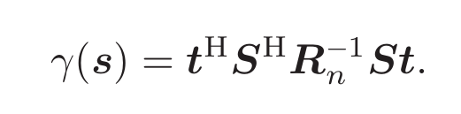
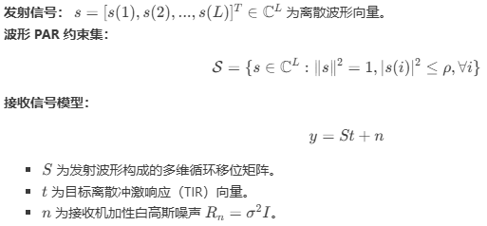
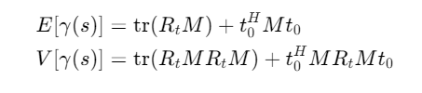
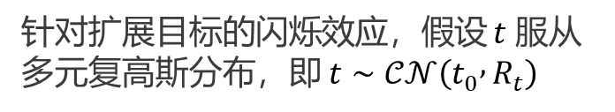
信号建模
输出 SINR：
雷达收发信号模型
TIR 模型：
针对扩展目标的闪烁效应，假设 $t$ 服从多元复高斯分布，即 $t∼𝒞𝒩\left(t_{0} , R_{t}\right)$
SINR统计特性：

Slide 7
03
PRD准则与优化算法

Slide 8
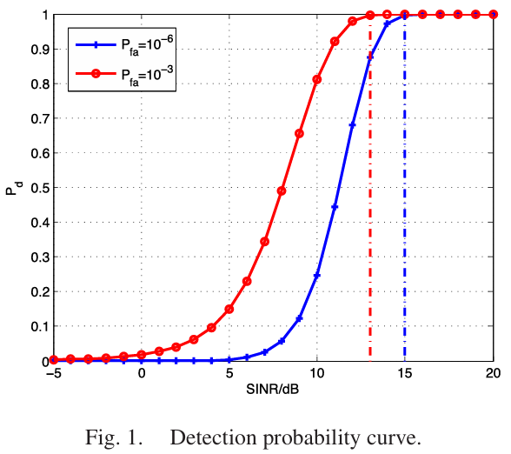




PRD准则
检测概率：
在给定虚警推导的检测门限 $γ_{0}$ 下，我们期望获得最大且稳定的检测概率

Slide 9
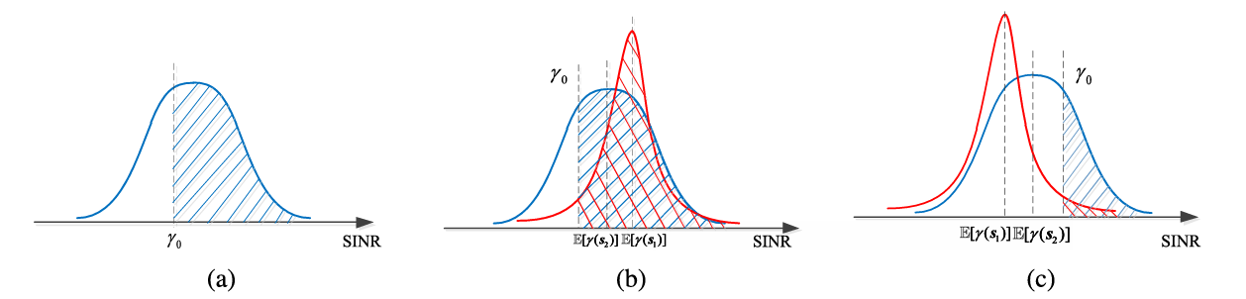

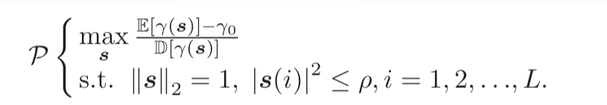
算法流程

Slide 10
04
仿真分析与性能总结

Slide 11
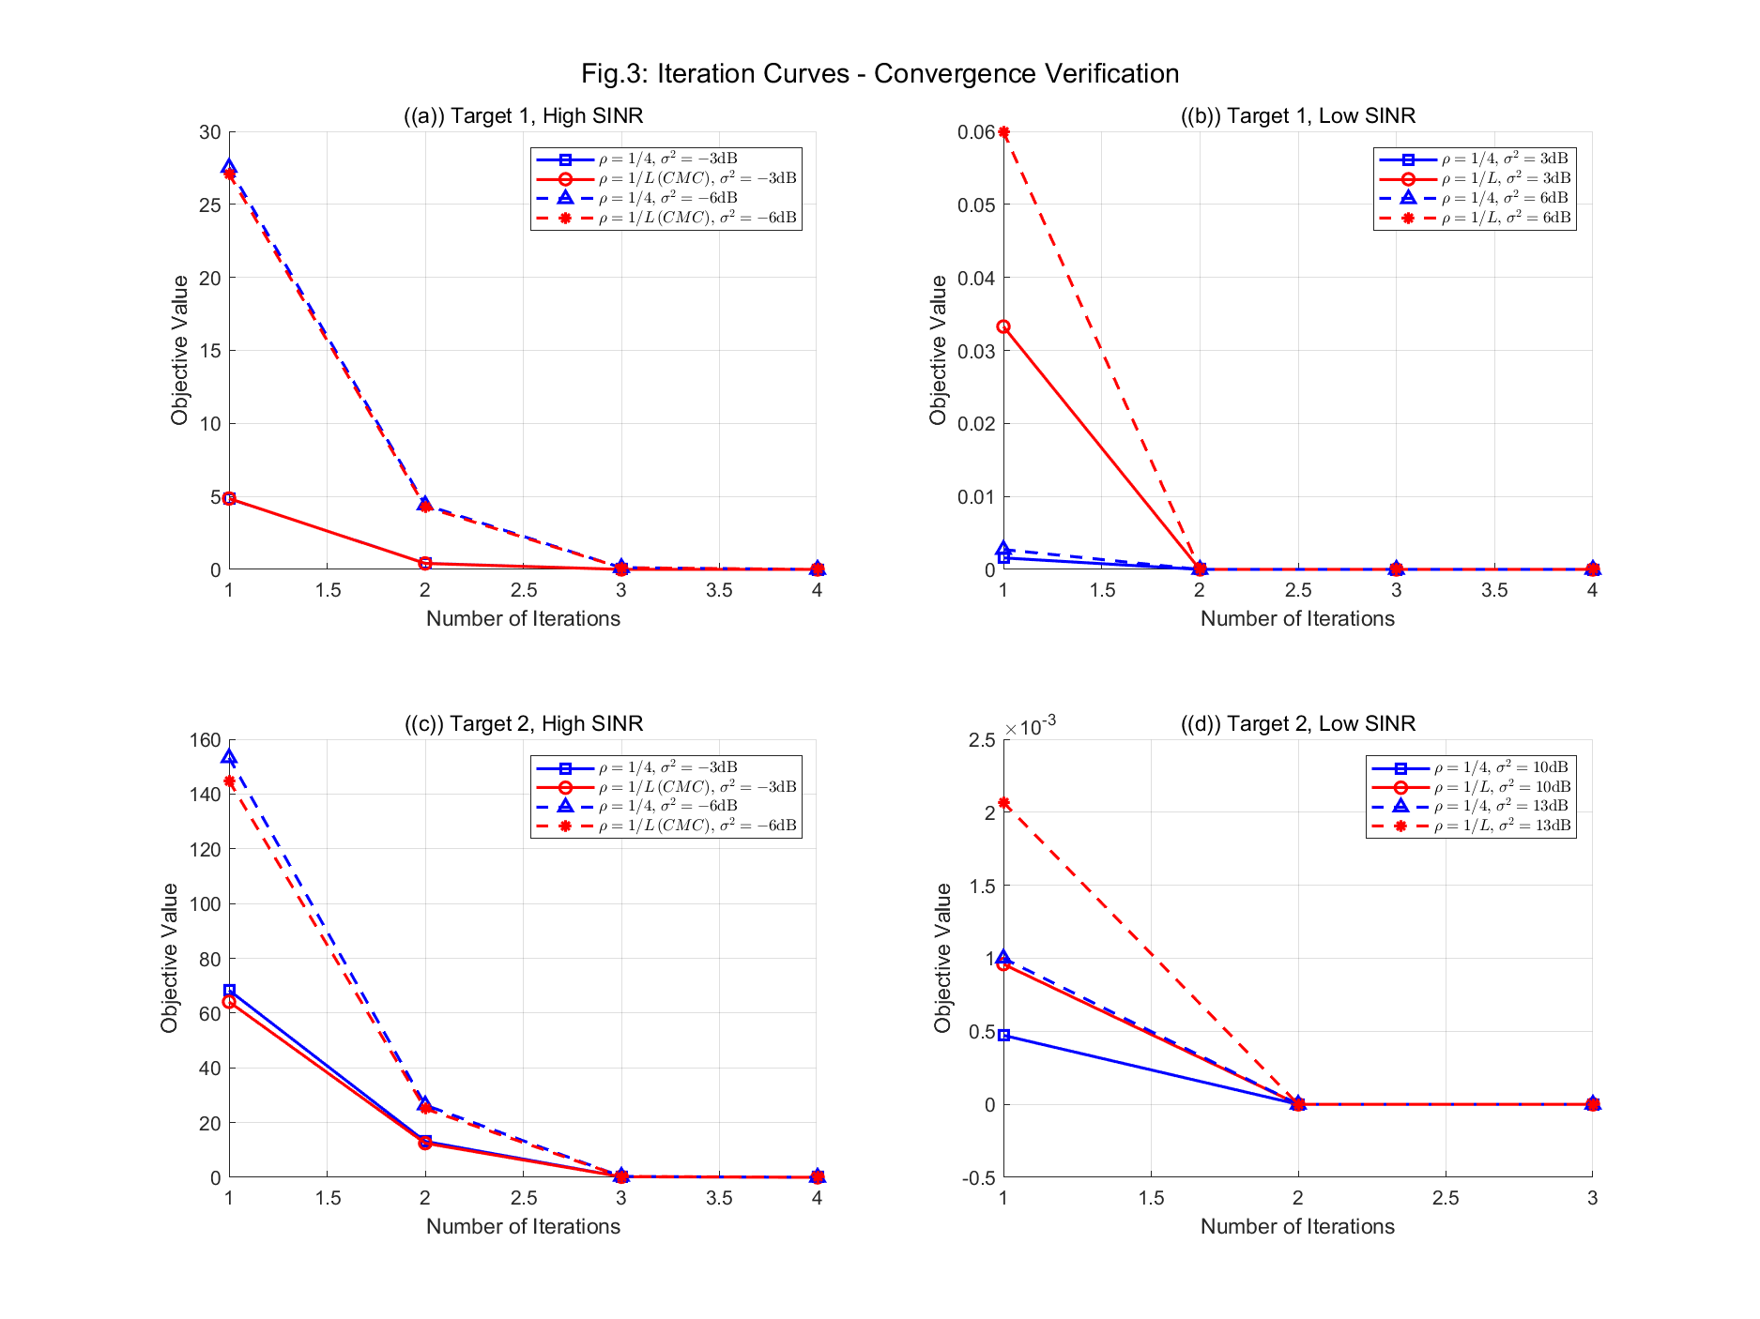
实验一：迭代收敛有效性论证

Slide 12
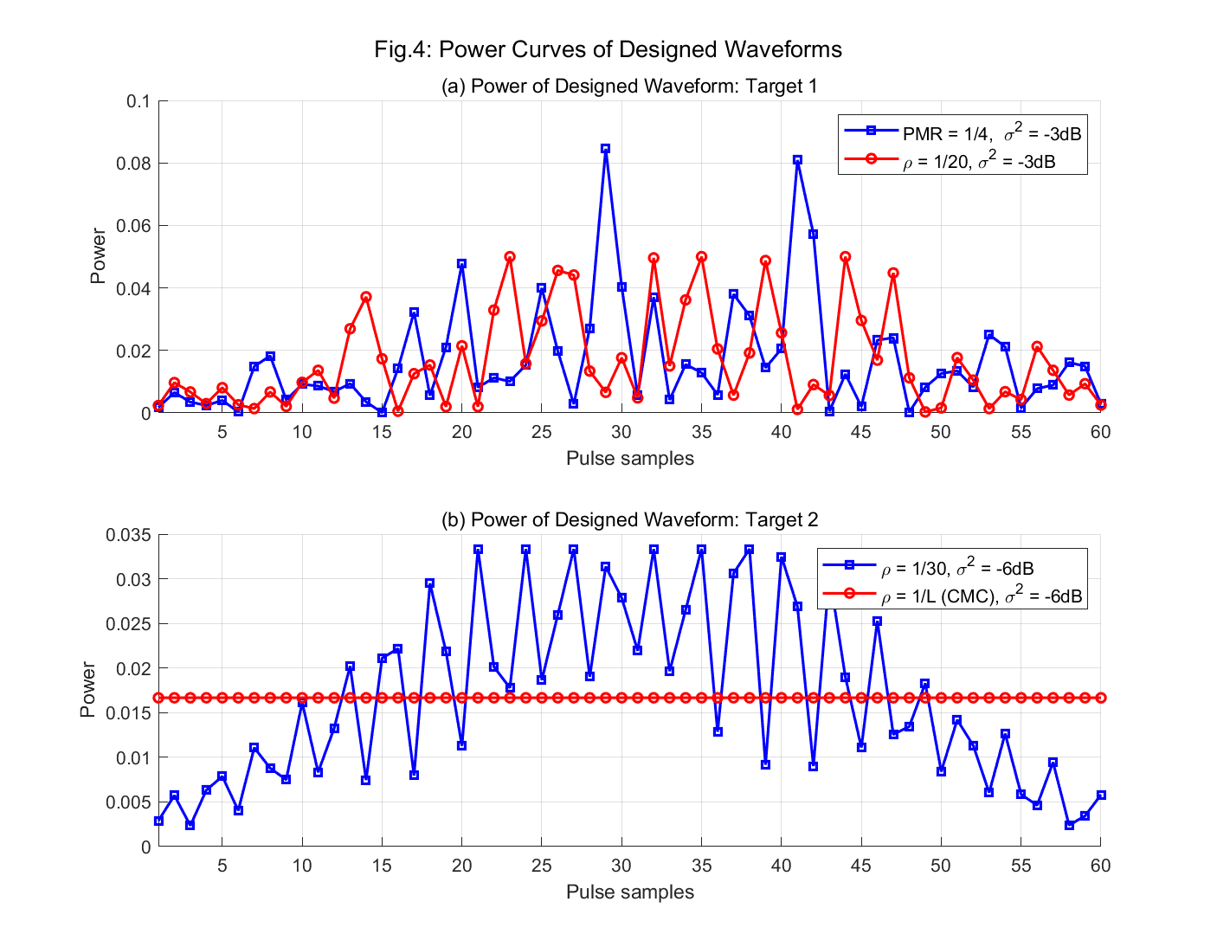
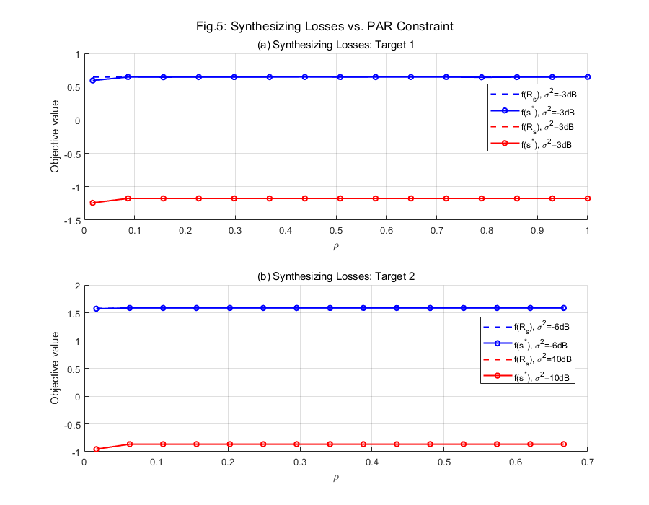
实验二：PAR 参数控制与强波形解析容错验证
验证合成波形满足 PAR 约束
评估 SDR 松弛引起的性能损失
验证理论上的优化矩阵能否顺利转化成雷达天线能发射的物理波形

Slide 13
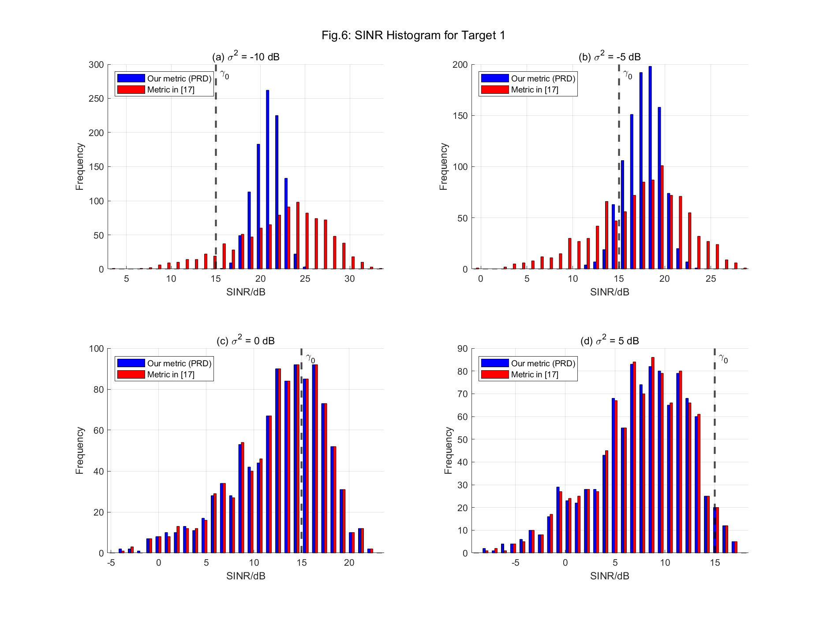
实验三：SINR 分布对比

Slide 14
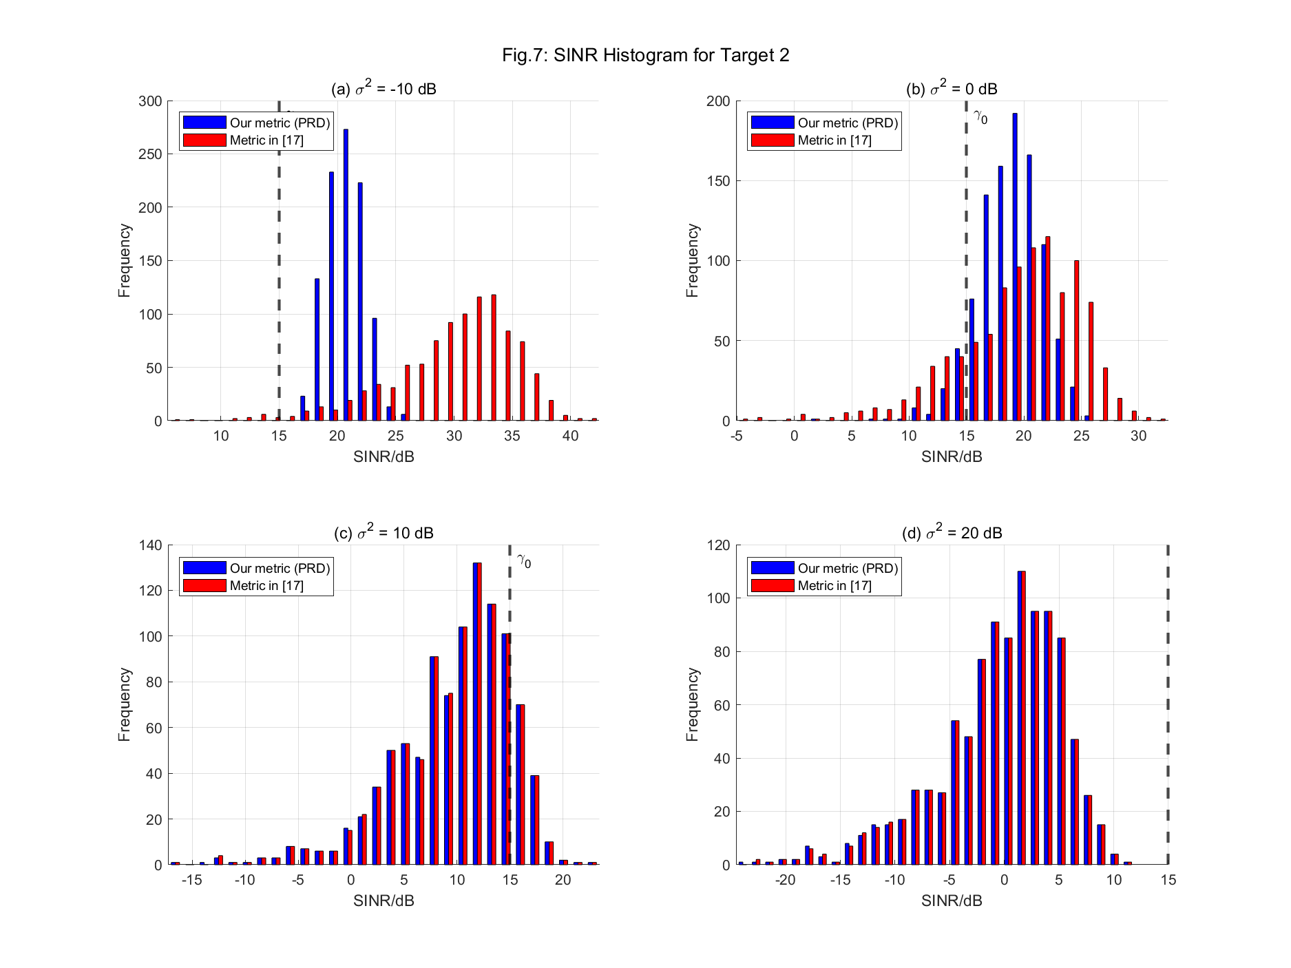
实验三：SINR 分布对比

Slide 15
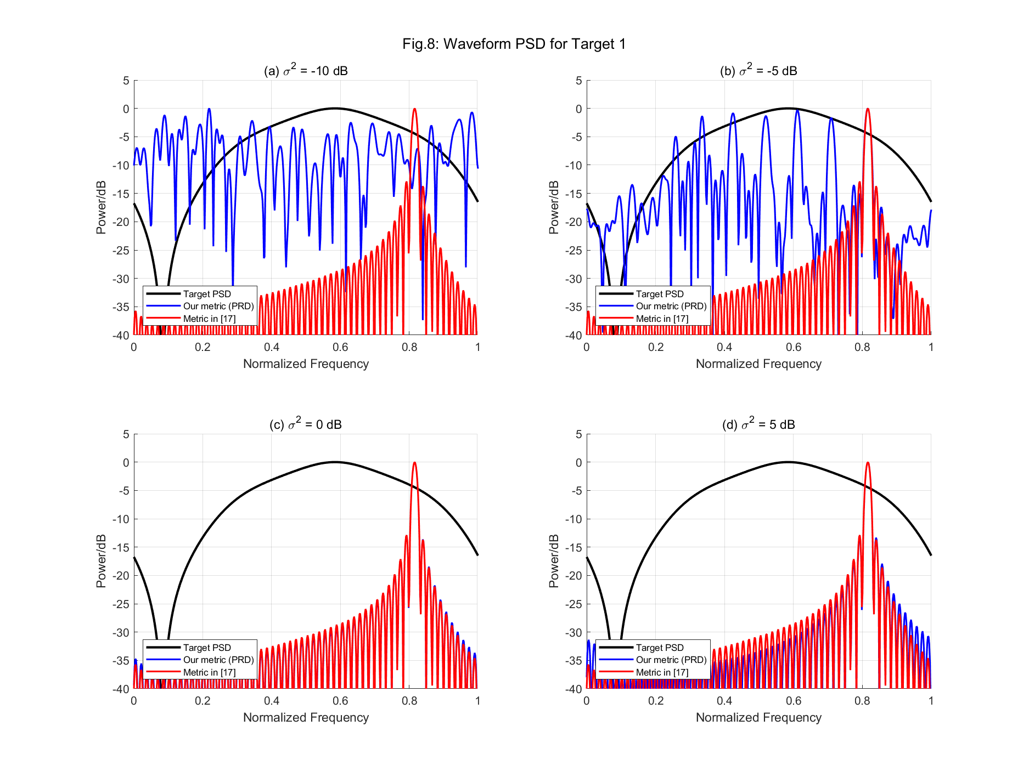
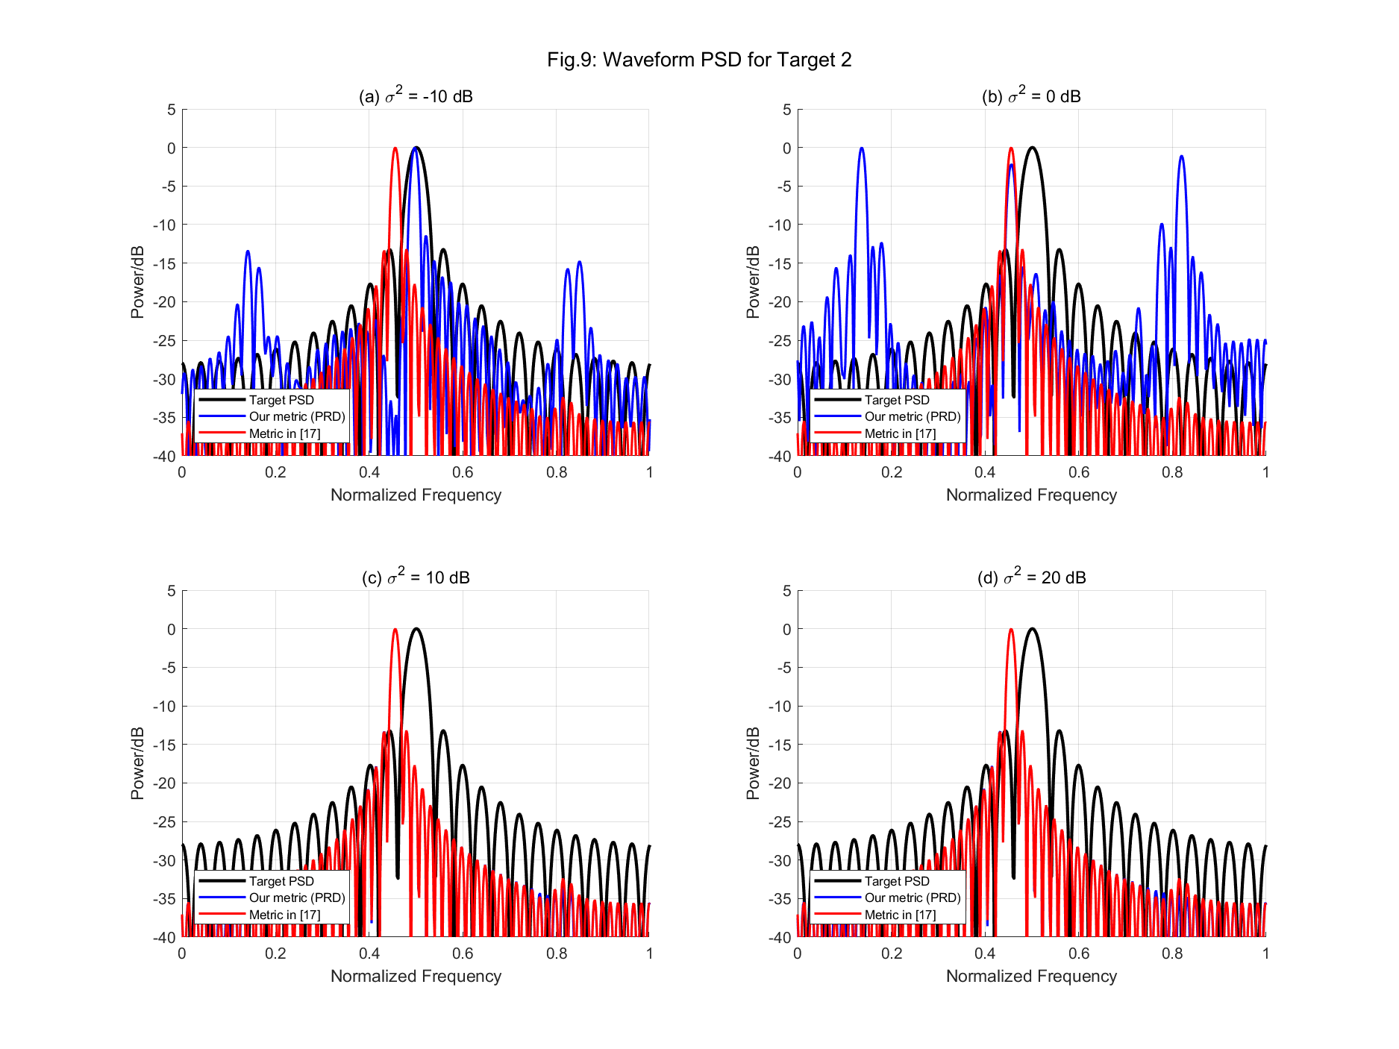
实验四：波形PSD对比
PRD 波形"模仿"目标的频域特征，即使某个频点的 TIR 偏离预期，其他频点仍能保证检测

Slide 16
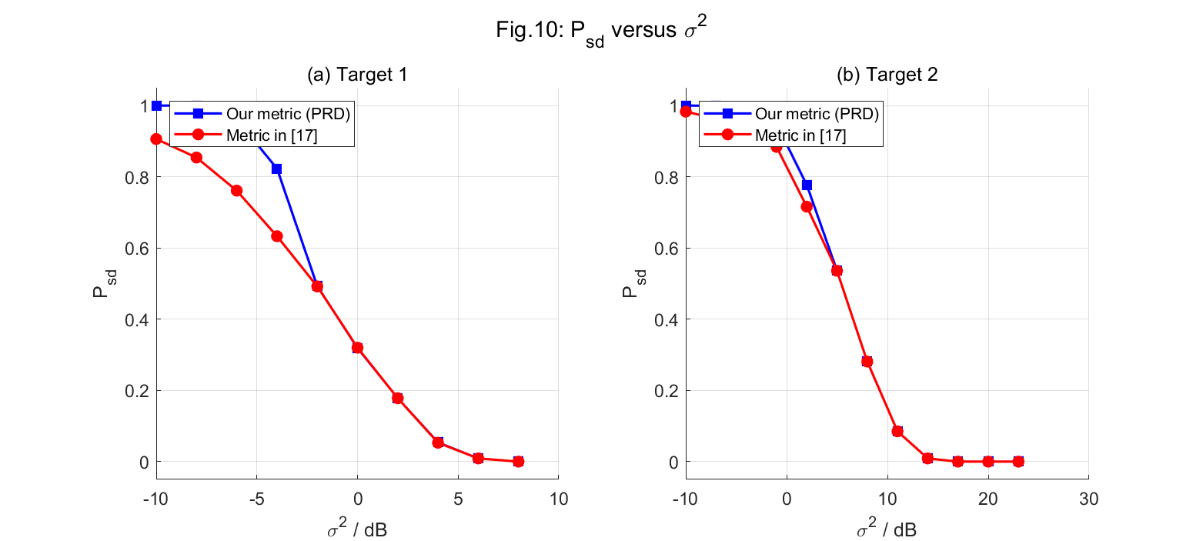
实验五：稳定检测概率

